Slide 1
Инсафлының теле саф
Презентация авторы:
Заһидуллина Рәйсә Кадыйр кызы
Казан шәһәре 170 нче мәктәп

Slide 2
Эзләнү эшнең темасы “Инсафлының теле саф”.
Башта “инсафлы” сүзенә аңлатма биреп үтик :
Инсафлы – 1. сф.Әдәпле, тыйнак, тәүфыйклы, бик инсафлы кыз.
2. рәв.мәгън. Әдәпле , тыйнак, тәүфыйклы. Үзен инсафлы тоту. Инсафлы гына йөрү.

Slide 3
Эзләнү эшнең төп максаты : Тел – бөек хәзинә икәнлеген, мисаллар ярдәмендә телебезнең чуарлана баруын исбатлау.
Максатка ирешү өчен түбәндәге бурычларны билгеләдек:
Туган телебезнең сафлыгын, матурлыгын, дөнья телләре арасында тоткан урынын ачыклау.
Инсафлының теле саф, йөзе күркәм, күңеле чиста булуын җиткерү;
Телебезне саф килеш саклап кала алу мөмкинлекләрен билгеләү.

Slide 4
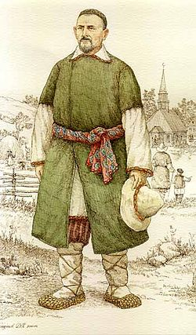
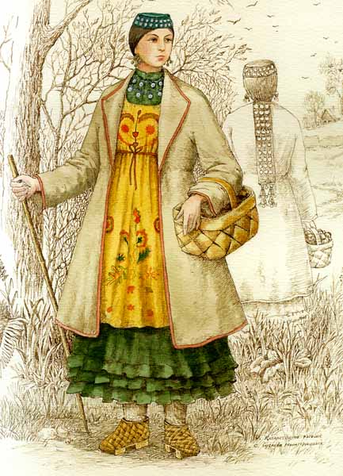
Эзләнү эшнең актуальлеге: Безнең әби-бабаларыбыз тел һәм әдәбиятны белмәсәләр дә, бала сөйләмендә чит- ят сүзләр буталганын яратмаганнар , татарның татар белән саф татарча сөйләшүен таләп иткәннәр.

Slide 5
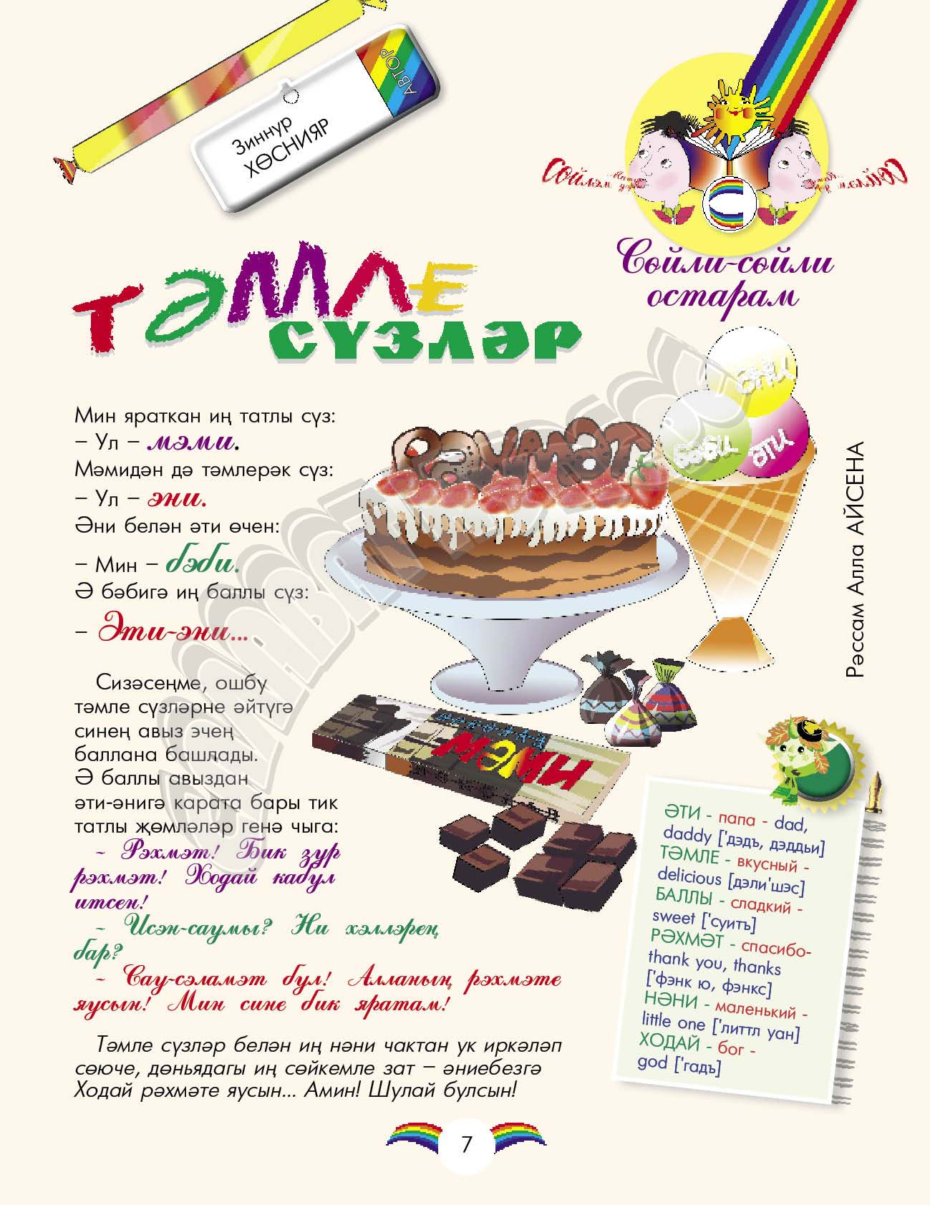
Телнең лексик - фразеологик нормалары. Безнең сөйләмебез аерым сүзләрдән, әйтелмәләрдән һәм җөмләләрдән тора. Сүзләр һәм сүзтезмәләр җөмлә эчендә, үзара бәйләнешкә кереп, билгеле бер фикер белдерәләр. Сүз − күпьяклы һәм катлаулы тел берәмлеге. Сүзгә дистәләрчә билгеләмәләр бирелсә дә, төп үзлекләре ачыкланса да, сүз әле бүген дә ачылмаган очсыз-кырыйсыз сер диңгезе булып кала бирә.

Slide 6
Сөйләмдә кирәксез сүзләр. Кайчак әдәби телдә дә, халык телендә дә сөйләмнең табигый агышына комачаулый һәм бернинди дә мәгънә белдерми торган “артык” сүзләр дә очрый. Күп таралган “артык” сүзләрнең берсе – “булган”сүзе. Мәсәлән: 1.“Әһәмиятле булган мәсьәләләр турында фикер алышачаклар.”/радио/.2. “Кубада иң зур булган текстиль комбинаты төзелеп килә.”/радио/.

Slide 7
Тел турында мәкаль - әйтемнәр.
Әйт кенә тәмле сүз –
Иркәләр күпме күз.
Әйт кенә яхшы сүз –
Һәркемдә көләч йөз.

Slide 8
Халык югары тел культурасына ия булуны элек –электән үк кешенең иң күркәм әхълак сыйфатларының берсе итеп санаган. Фольклор әсәрләрдә: мәкаль - әйтемнәрдә , әкият , гыйбрәтле хикәя ,мәзәкләрдә тел , сүз кешене бәяләүнең иң төп үлчәме булып торган. Мәсәлән:
Кешенең акылы сүзеннән , асылы эшеннән беленә.
Инсафлының теле саф.
Теле бозыкның күңеле бозык.
Акылы кысканың теле озын.
Теле яман теле белән тере агачны корытыр.

Slide 9
Без кешеләр арасында яшибез , бер көн эчендә генә дә күпме кеше белән очрашабыз , аралашабыз. Иң беренче чиратта без, әлбәттә , кешенең тышкы кыяфәтенә игътибар итәбез, йөзенә карыйбыз, ничек киенүен тикшерәбез. Аннан соң инде якынырак танышабыз , сөйләшәбез , аралашабыз.

Slide 10
Тел турында галимнәрнең фикерләре:
“Вакытында әйтелгән сүз генә асыл. Алдан әйтелсә – көлке, Соңга калса – төссез”.
Факил Сафин.
“Кыска акылның теле озын “.
Аристофан.
“Сүзне колак белән ишетәләр, Йөрәк белән үлчиләр”.
Мөҗәһит Әхмәтҗанов.
“ Яратыгыз сүзне. Сокланыгыз аңа. Саклагыз. Җыегыз аны. Алмаз, чәчкә җыйган кебек. Җыегыз. Эзләгез. Табыгыз. Кулланыгыз. Сүз сөйләгәндә, йолдыз чәчегез. Тыңлаучының йөзе яктырсын. Күңелендә энҗе - мәрҗәндәй уйлар, әгъла хисләр тусын”.
Йосыф Гәрәй.

Slide 11
Матур сөйләшә беләбезме? (анкета нәтиҗәләре).

Slide 12
Йомгаклау: Тикшерүләрдән чыгып, мин шундый нәтиҗә ясап була: туган тел –ул безнең балачагыбыз,гаиләбез,җәмгыятьтәге беренче аралашу телебез.Шуңа да саклыйк,хөрмәт итик, чит сүзләр белән буямыйк аны. Беркайчан да телне онытмассыз, пычратмассыз , ягымлы , шифалы сүзләр генә әйтерсез дип ышанып каласым килә. Шулай булганда гына безнең культурабыз үсәр, кешеләр белән аралашу зур бәхет булыр.

Slide 13
Файдаланылган әдәбият. 1. Дөрес сөйләргә өйрәнегез. А.Х.Хәйруллина. Казан : “Казан “ нәшрияты, 1992.96 б. 2. Җылы сүз җан эретә. Р.А. Юсупов. Казан, 1996. 3. И туган тел...И.М.Низамов. Казан 1998. 4. Инсафлының теле саф / Дөрес сөйләм турында иншалар/ Р.А.Юсупов. КДПИ, Казан, 1993,165 б. 5. Интернет сайты .http://www.iset.edusite.ru/p47aa1.html 6. “Мәгариф”журналы. 1982 №11,12;1998 №3. 7. Мәктәптә тел культурасы. Г.Ф. Саттаров.Казан ,1965. 8. Татар теле дәреслеге. 8нче сыйныф өчен дәреслек /Ф.С.Сафиуллина, Р. Х. Мөхиярова, Казан, “Мәгариф” нәшрияты, 2008. 9. Татар теленең аңлатмалы сүзлеге , Казан, “Матбугат йорты” нәшрияты, 2005,187 б. 10. Укучыларда сөйләм культурасын тәрбияләү.Р.А. Юсупов.Казан,1983.

Slide 14
Игътибарыгыз өчен зур рәхмәт!

